Slide 1
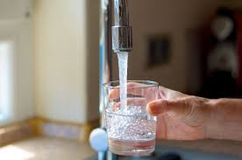
GV: LÊ THỊ THANH VÂN
TỔ: KHTN-CN-QP

Slide 2
I. Nước cứng
Khái niệm
Phân loại
Tác hại của nước cứng
II. Làm mềm nước cứng

Slide 3



I. Nước cứng
Câu hỏi thảo luận: Các bạn hãy xem video và trả lời các câu hỏi sau:
Nước cứng là gì?
Nước cứng có lợi hay có hại?
Kết luận

Slide 4



Slide 5
I. Nước cứng
1. Khái niệm
Kết luận
- Nước chứa nhiều ion Ca²⁺ và Mg²⁺ được gọi là nước cứng.
- Nước chứa ít hoặc không chứa các ion Mg²⁺ và Ca²⁺ được gọi là nước mềm.

Slide 6
I. NƯỚC CỨNG
2. Phân loại
Nghiên cứu sgk và nối các ý ở cột A tương ứng với cột B?
Cột A
Cột B
Nước cứng tạm thời
Chứa ion
Nước cứng toàn phần
Chứa ion
Nước cứng vĩnh cửu
Chứa ion

Slide 7
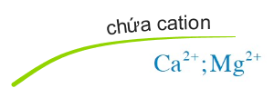
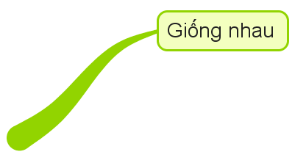


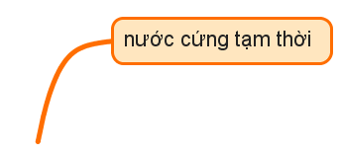
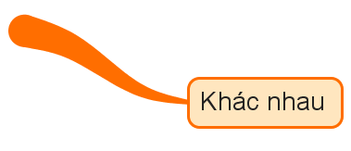


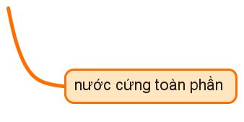

Kết luận

Slide 8

Tại sao lại gọi là nước cứng tạm thời ?
Tại sao lại gọi là nước cứng vĩnh cửu?

Slide 9

Nước cứng tạm thời:
- Tính cứng gây nên bởi các muối Ca(HCO₃)₂ và Mg(HCO₃)₂.
- Khi đun sôi nước, các muối Ca(HCO₃)₂ và Mg(HCO₃)₂ bị phân huỷ → tính cứng bị mất.
Nước cứng vĩnh cửu:
Tính cứng gây nên bởi các muối sulfate, chloride của calcium và magnesium.
Khi đun sôi, các muối này không bị phân huỷ.

Slide 10

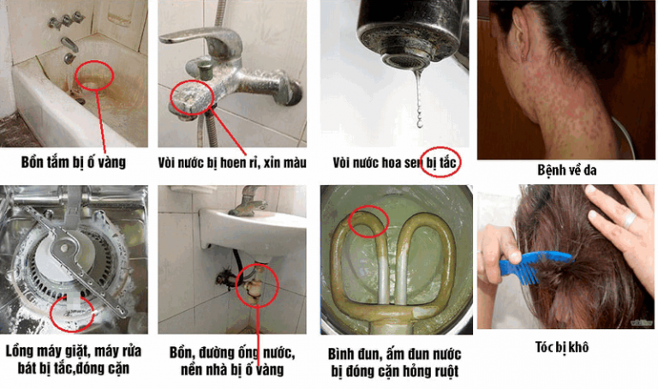
Tác hại của nước cứng

Slide 11
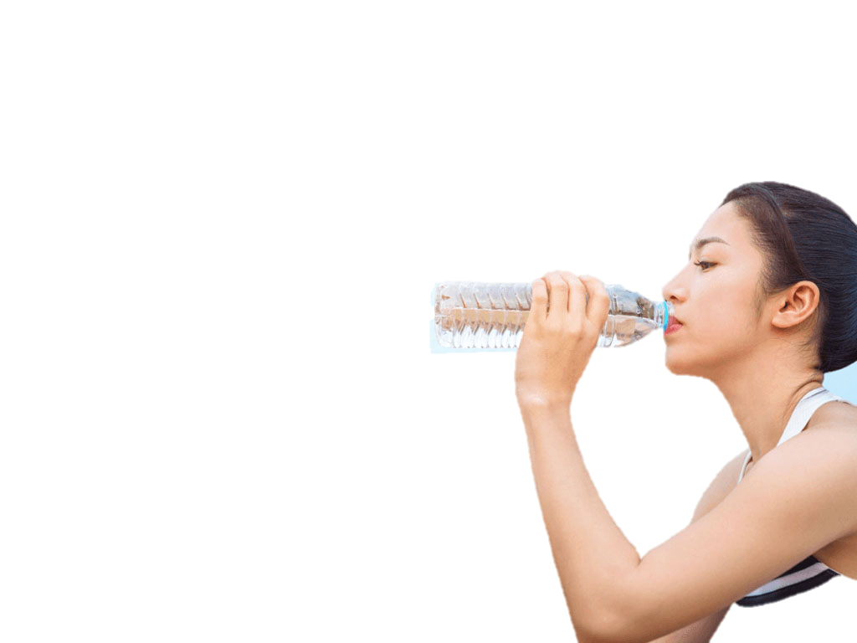
Tác hại của nước cứng
- Trong nước cứng có chứa muối bicarbonate của calcium và magnesium sau khi đi vào cơ thể sẽ tạo thành chất kết tủa CaCO₃.
- Chúng sẽ tích tụ trong cơ thể con người lâu dần hình thành sỏi thận và sỏi tiết niệu.
ĐỐI VỚI SỨC KHỎE CỦA CON NGƯỜI

Slide 12
II. PHƯƠNG PHÁP LÀM MỀM NƯỚC CỨNG
Làm mềm nước cứng ?
Nguyên tắc làm mềm nước cứng là làm giảm nồng độ các ion Ca²⁺, Mg²⁺ trong nước cứng.
- Phương pháp làm mềm nước cứng là chuyển các cation Mg²⁺, Ca²⁺ tự do trong nước cứng vào hợp chất không tan (phương pháp kết tủa) hoặc thay thế các cation Ca²⁺, Mg²⁺ tự do này bằng các cation khác (pp trao đổi ion).

Slide 13
II. PHƯƠNG PHÁP LÀM MỀM NƯỚC CỨNG
1. Phương pháp kết tủa
- Đun sôi nước
Làm mềm NCTT
Dùng Ca(OH)₂
Ca(HCO₃)₂+ Ca(OH)₂→ 2CaCO₃↓ + 2H₂O
Dùng Na₂CO₃ (hoặc Na₃PO₄)
Ca(HCO₃)₂+Na₂CO₃→CaCO₃↓+ 2NaHCO₃
CaSO₄ + Na₂CO₃→ CaCO₃↓ + Na₂SO₄
Làm mềm 3 loại NC

Slide 14

II. PHƯƠNG PHÁP LÀM MỀM NƯỚC CỨNG
2. Phương pháp trao đổi ion

Slide 15

CỦNG CỐ

Slide 16
Câu 1: Trong một cốc nước có chứa 0,01 mol Na⁺, 0,02 mol Ca²⁺, 0,01 mol Mg²⁺, 0,05 mol HCO₃⁻, 0,02 mol Cl⁻. Nước trong cốc thuộc loại nào ?
Thời gian
A. Nước cứng có tính cứng tạm thời.
0
8
9
7
6
5
4
3
2
1
10
B. Nước cứng có tính cứng vĩnh cữu.
CÂU TRẢ LỜI CỦA HS
C. Nước cứng có tính cứng toàn phần.
C. Nước cứng có tính cứng toàn phần.
HV 1
A
B
C
D
D. Nước mềm.
HV 2
A
B
C
D

Slide 17
Câu 2: Có thể loại bỏ tính cứng tạm thời của nước bằng cách đun sôi vì lí do nào sau đây ?
A. Nước sôi ở nhiệt độ cao (ở 100⁰C, áp suất khí quyển).
Thời gian
B. Khi đun sôi đã làm tăng độ tan của các chất kết tủa.
0
8
10
9
7
6
5
4
3
2
1
C. Khi đun sôi các chất khí hoà tan trong nước thoát ra.
CÂU TRẢ LỜI CỦA HS
HV 1
A
B
C
D
D. Các muối hydrogencarbonate của magnesium và calcium bị phân huỷ bởi nhiệt để tạo ra kết tủa.
D. Các muối hydrogencarbonate của magnesium và calcium bị phân huỷ bởi nhiệt để tạo ra kết tủa.
HV 2
A
B
C
D

Slide 18
Câu 3: Một loại nước cứng chứa các ion: Ca^{2+,} Mg^{2+,} HCO₃⁻, Cl⁻. Để làm giảm tính cứng của loại này tốt nhất ta dùng
Thời gian
0
8
10
9
7
6
5
4
3
2
A. cách đun sôi nước
1
CÂU TRẢ LỜI CỦA HS
B. dung dịch NaOH
HV 1
A
B
C
D
C. dung dịch Na₂CO₃
HV 2
A
B
C
D
C. dung dịch Na₂CO₃
D. dung dịch HCl

Slide 19
Câu 4: Cần bao nhiêu gam Na₂CO₃ đủ để làm mềm một lượng nước cứng, biết trong lượng nước cứng đó chứa 0,06 mol CaSO₄ ?
Thời gian
A. 0,636 gam
0
8
10
9
7
6
5
4
3
2
1
B. 6,36 gam
B. 6,36 gam
CÂU TRẢ LỜI CỦA HS
C. 8,16 gam
HV 1
A
B
C
D
D. 0,816 gam
HV 2
A
B
C
D

Slide 20
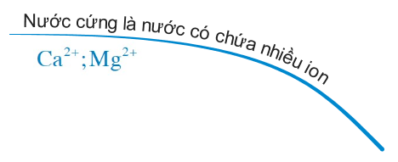
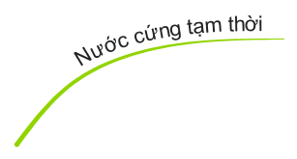
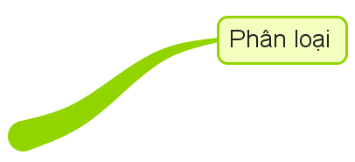

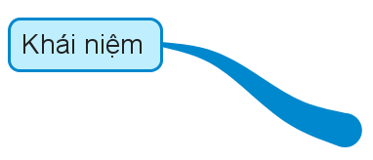


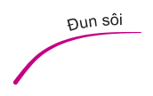
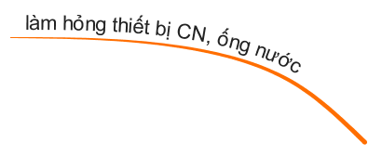
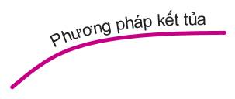

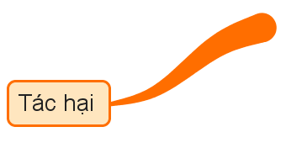
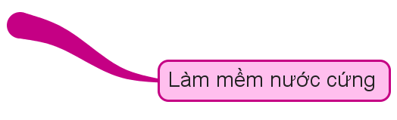
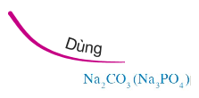
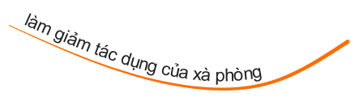

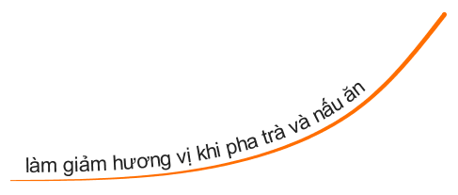

Slide 21
Thank you

